Slide 1

计算机系统概论-实验2
协程实验
张学峰
2023.11.13
Notes:
CPU is to PC what mind stone to mavarl super hero vision

Slide 2
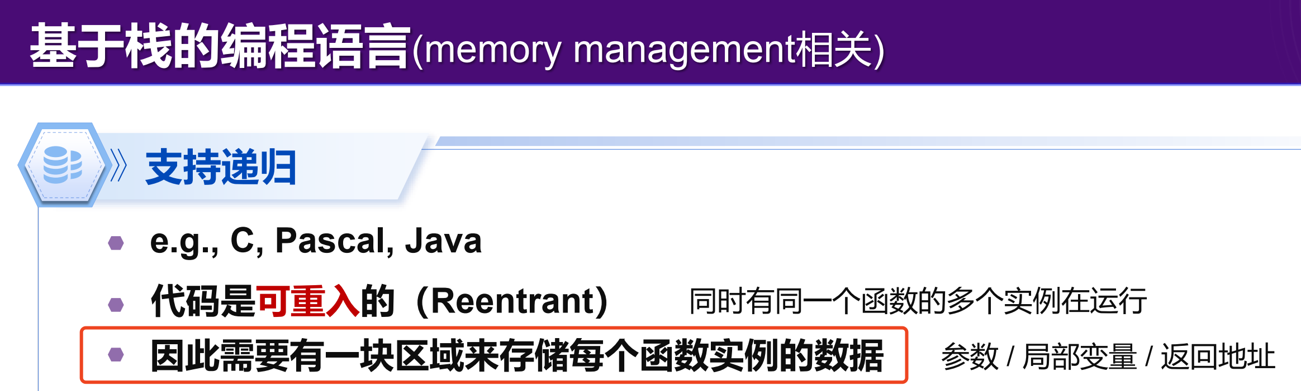
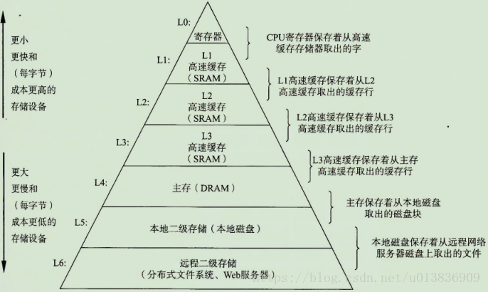
协程引入
【1】学习了栈之后，我们了解到栈是每个函数实例
需要的一块存储区域，来保存执行上下文
栈帧内容+寄存器状态 = 一个函数的执行现场
【2】CPU的执行速度相较于IO操作要快
（磁盘IO、网络IO）
CPU在实际执行过程中会频繁IO操作， 如果CPU
等待响应将会十分低效
与其等待IO，能否干点什么事儿掩盖时延呢？

Slide 3
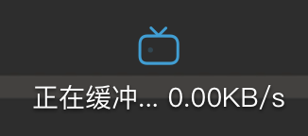
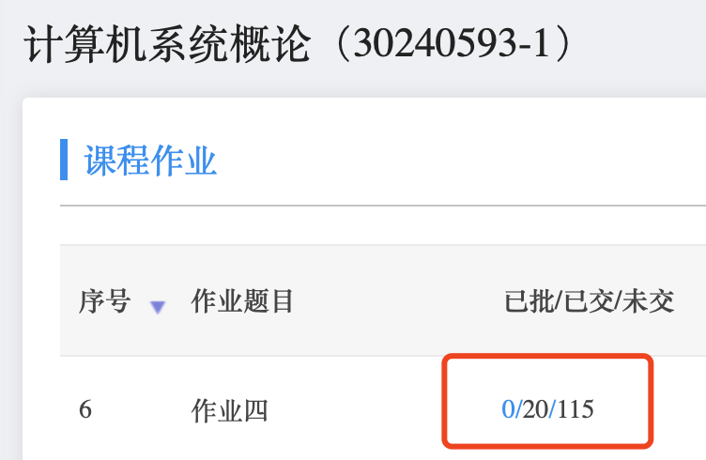
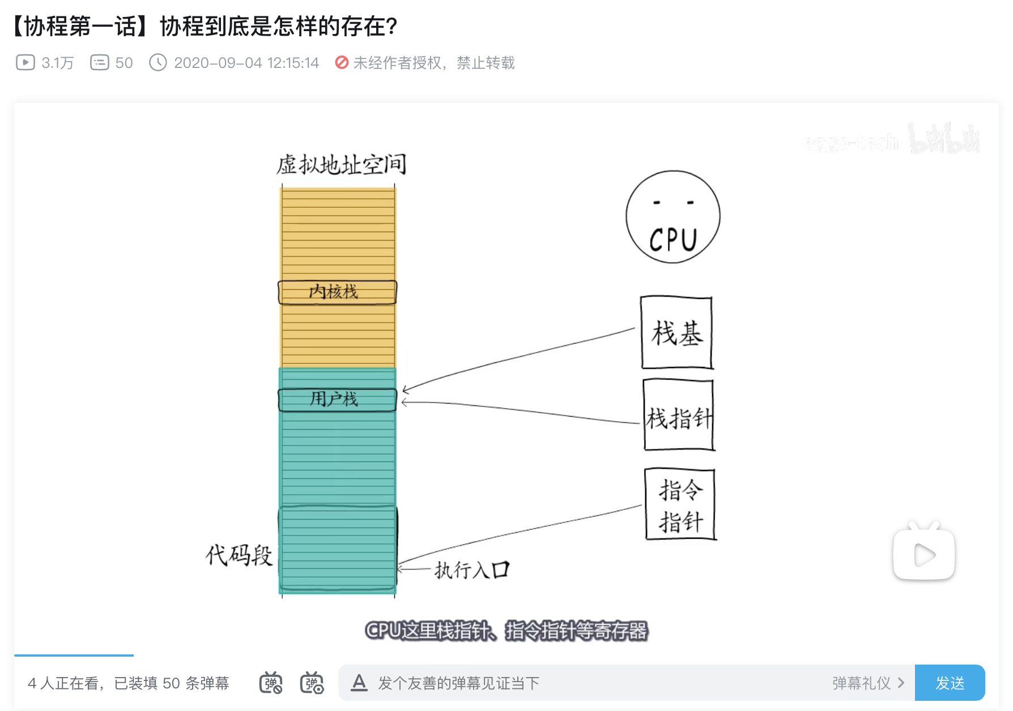
什么是协程
协程是一个可以主动切出，并在之后可恢复运行的函数运行模式
协程用途：在CPU进行IO操作时，切换到其他 Ready函数 的执行现场，并在合适时间点切换回来。
举个例子：
切换到函数B
切换回函数A

Slide 4
什么是协程
CPU的协程切换：
外设IO资源
协程A访问IO
CPU资源
协程A
Swap
协程B
Swap
协程A
线程与协程：
 | 线程 | 协程
切换代价 | 内核态下，> 1000 cycle | 用户态下， ≈100 cycle
调度方式 | 操作系统负责 | 用户代码负责
状态太小 | TCB：KB级别 | 执行现场

Slide 5
实验内容
【Task.1】实现一个有栈协程库
使用汇编/C++代码完善基础协程库
调度+切出+恢复
0xC000000
进程栈空间
协程调度函数
【Task.2】完善功能
完成sleep函数，通过sleep_sort测试
Shard_library
…
协程C的栈
【Task.3】使用协程优化程序
使用协程优化二分查找
进程堆空间
协程B的栈
协程A的栈
0x08048000

Slide 6
实验注意事项
注：每Task需要完善的代码可以
在整个代码包中搜索: TODO: Task X
需要做的事情：
下载代码包，阅读代码逻辑 并完善
编写实验报告（不超过8页）
将整个 代码包+实验报告
打包成zip格式上传网络学堂
代码包目录：
Bin：可执行文件
Inc：协程库
Common.h 协程功能函数
Context.h 执行现场定义
Corutine_pool.h 协程调度器
Lib：切换汇编实现
Src：三个任务的main入口
Task1：sample.cpp
Task2: sleep_sort.cpp
Task3: binary_search.cpp

Slide 7
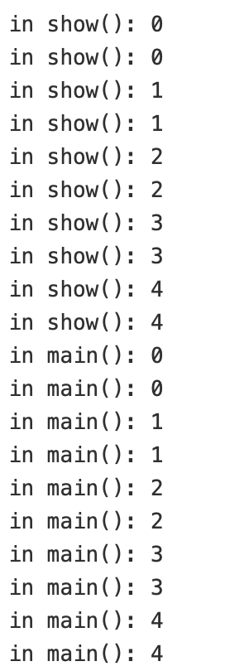
Task 1 : 完善协程库（65分）
【1】调度（15分）
coroutine_pool::serial_execute_all
选择一个协程开始执行 （完善并调用该协程的resume函数）
完成后运行
bin/sample
期望输出：
【2】swap（20分）
context.S中编写汇编代码，实现上下文切换
【3】主动切出（10分）
common.h 完成yield函数，实现当前协程切出
实验报告额外要求（20分）：
绘制协程切换时，栈的变化过程
分析源代码，解释协程是如何跑起来的，包括 coroutine_entry 和 coroutine_main 函数以及初始的协程状态；

Slide 8
协程框架导读
coroutine_pool（协程池、调度器）
主要成员变量：
1. vector<basic_context *> coroutines;
2. context_id （正在执行的协程ID）
coroutine_context 1
coroutine_context 2
coroutine_context n
Func + 参数
Func + 参数
Func + 参数
stack
stack
stack
……
Caller
registers
Caller
registers
Caller
registers
Callee
registers
Callee
registers
Callee
registers
……

Slide 9
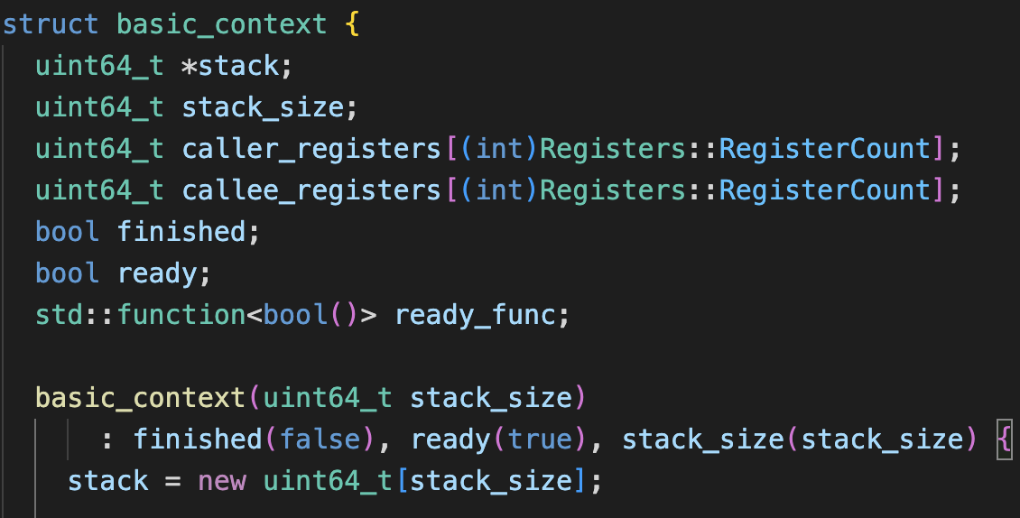
协程状态怎么存的？
coroutine_context 1
Func + 参数
stack
Caller
registers
*stack是一个指向一段堆区的指针（为了方便表示，右图的stack直接放在了context里）
Caller_registers是调用者（调度器）的寄存器值暂存区
Callee_registers是被调者（当前协程）的寄存器值暂存区
Callee
registers
注：这里的callxx_registers并不是真的寄存器，而是每个单元格是64位的数组，只作为值的暂存区。

Slide 10
Task1 流程
Sample.cpp
1. 定义调度器
2. Pool注册函数
Serial_execute
调度器
选择协程
Serial_execute
调度器
选择协程
。。。。。。
直到所有协程
finished
resume()
resume()
yield()
yield()
协程执行中。。
协程执行中。。

Slide 11
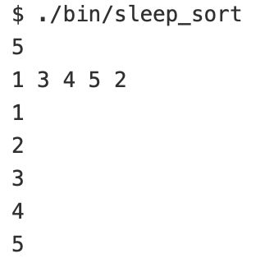
Task 2 : sleep_sort（20分）
由于所有协程属于同一线程，所以不能调用系统sleep函数，会阻塞整个线程
所以协程需要有自己的sleep函数，具体做法是：
协程需要设置一个ready标记，如果ready才能重新调度
如果非ready，需要查询是否已经睡眠足够时间
完成后运行
bin/sleep_sort
期望输出：
完善sleep函数（10分）
修改coroutine_pool::serial_execute_all
支持ready逻辑（10分）

Slide 12
Task 3 : 优化二分算法（15分）
完成后运行
bin/binary_search
在src/binary_search.cpp 中使用协程优化（5分）
在实验报告中性能分析（10分）
二分搜索核心函数需要频繁的不规则访存，会导致
Cache miss ，影响程序执行效率
 | … |  | …
L
mid
R
提示：通过【预取后切出】优化搜索函数
预取指令：__builtin_prefetch(地址)

Slide 13
Thanks
协程相关：
协程入门
进程→线程→协程

